Slide 1
基于Web的多媒体维护中心信息管理系统
答辩人：刘卓
指导教师：冯林 教授
学号：21424021

Slide 2
研究背景和意义
近年来，随着高校不断的扩招，在校师生人数不断增加，各级高校都迫切需要提高工作质量和工作效率。
多媒体维护中心管理的多媒体教室的数量逐年增加，教室设备也在逐年改进，随之而来的是参与工作的勤工助学学生数量增加，而且学生结构发生较大变化，因此，一个通用高效的信息管理系统成为必要的选择。

Slide 3
国内外研究现状及发展动态分析
国外进行教室管理信息化的研究比较早，二十一世纪初就已经发现人工管理多媒体教室故障率高，管理效率较低。并开始在宾夕法尼亚大学的校园网系统中增加了以教学中央控制管理中心为中枢，以数字化网络、多媒体教学环境、网络教学资源建设、在线和异步教学服务为支撑的，并具有教学过程和教室设备安全监控功能的教室管理系统，从而降低多媒体教室管理的劳动强度，减少教师操作多媒体设备的难度，提高多媒体教室的使用效率。
国内，近年来，多媒体教学以其生动、灵活的教学方式和丰富的教学内容深受广大师生的欢迎，在高等学校里尤其突出，多媒体教学的内容也逐渐渗透到英语，中文，数学这些传统黑板教学课程。伴随多媒体教学课程增多而出现的问题就是对多媒体教室的管理需求大量增加。

Slide 4
进度计划
研一计划
学习Struts2和Hibernate等Java Web开发相关的框架。
学习MySQL数据库。
学习JavaScript、jQuery 、CSS、HTML等前段开发语言。
学习Bootstrap前端框架。
对项目需求进行调研。
研二计划
开始启动项目，按照功能划分模块，基本完成各个功能模块的大体功能。
研三计划
对项目进行测试部署，对系统的瓶颈部分进行调优，优化系统的性能，优化系统的整体架构，对于不合理的设计进行重构。

Slide 5
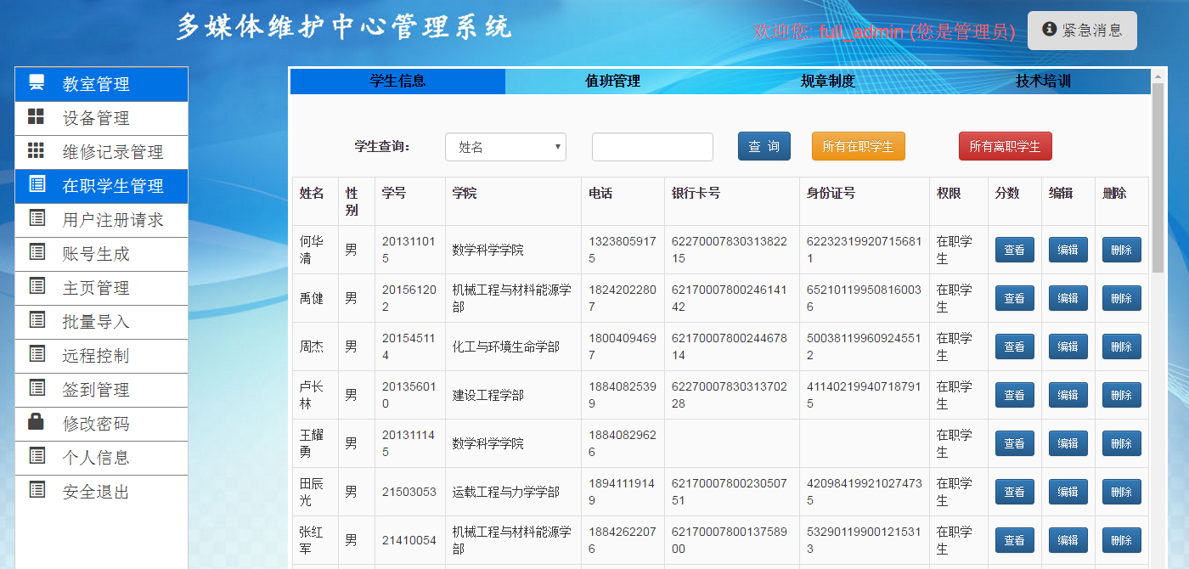
研究方案
人员管理模块
本模块包括管理教师、在职学生两种用户。实现了个人信息管理、管理教师账号生成、学生值班管理、学生考试管理、学生签到管理、学生注册请求管理等多种功能。

Slide 6
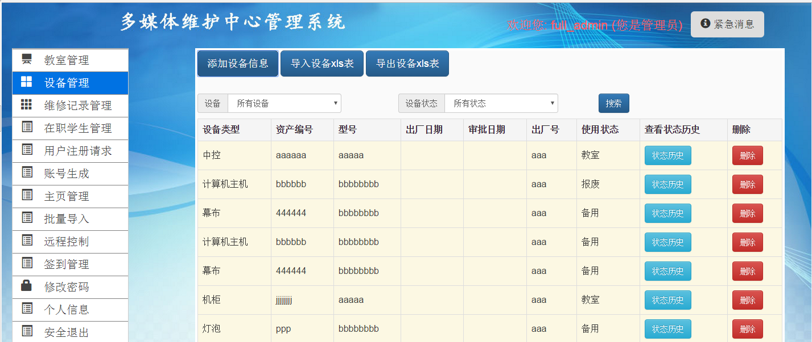
研究方案
设备管理模块

Slide 7
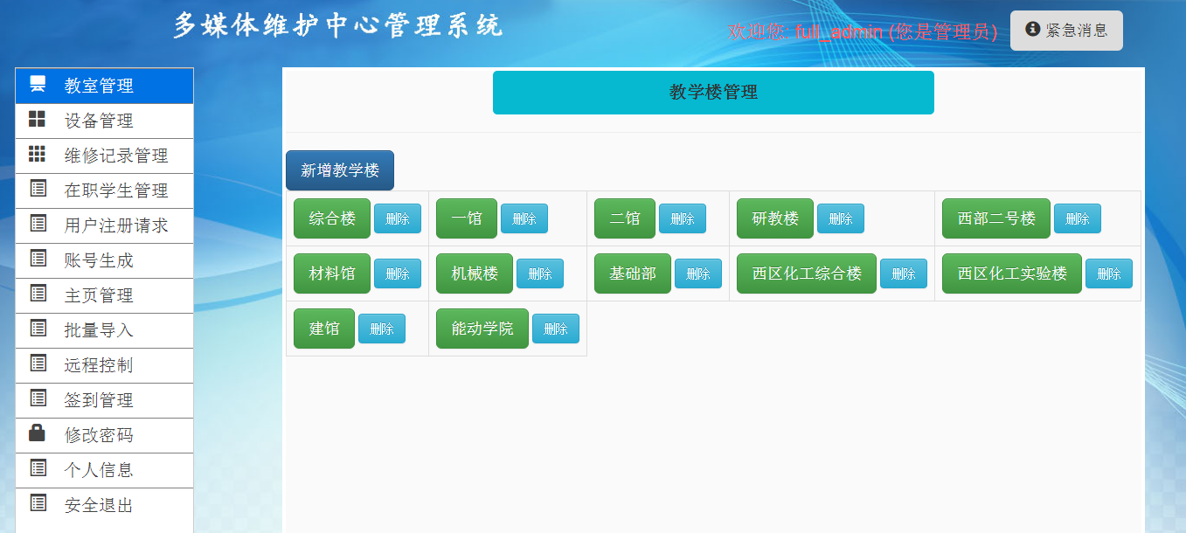
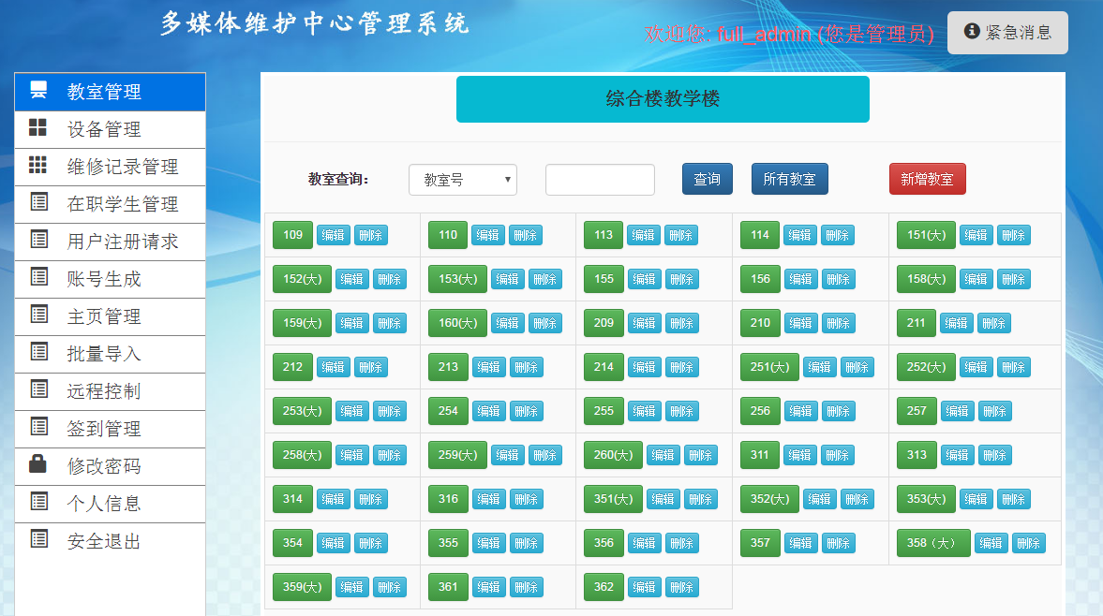
研究方案
教室管理模块
教室管理按照教学楼管理，教室管理，教室信息管理，呈现目录式管理结构。

Slide 8
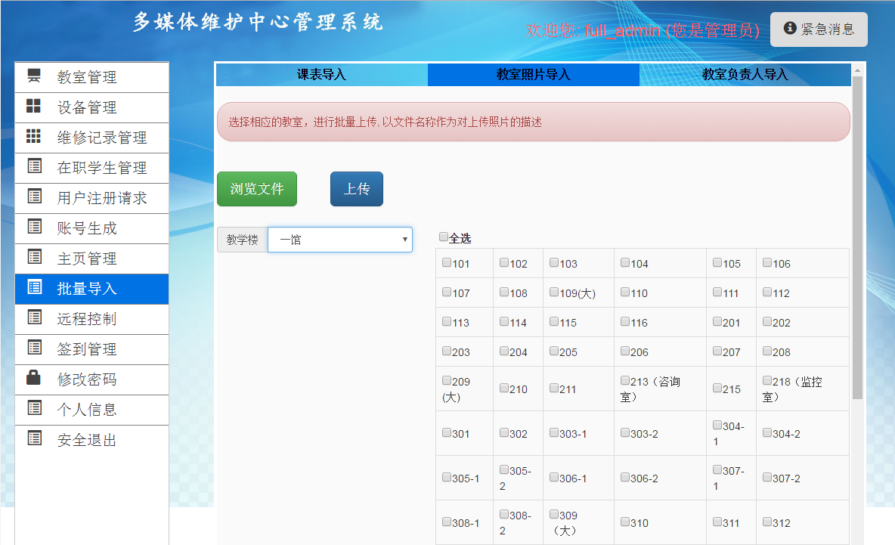
研究方案
教室批量管理模块

Slide 9
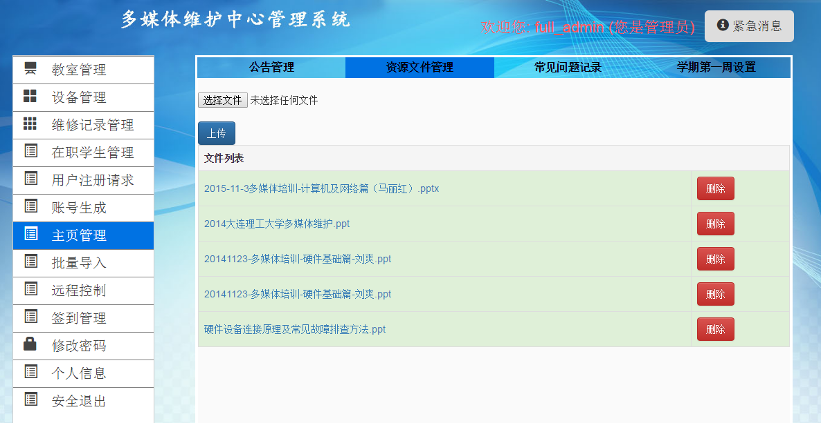
研究方案
主页信息模块
主要分为管理教室管理主页和首页展示

Slide 10
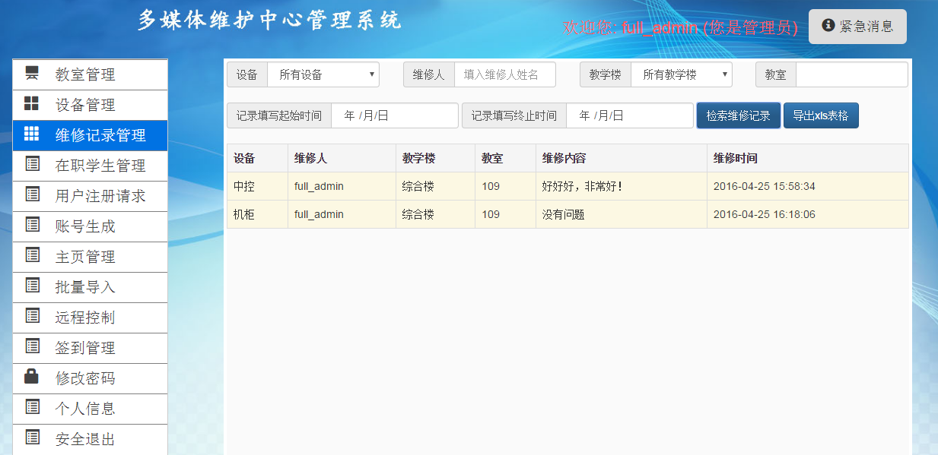
研究方案
维修记录管理模块

Slide 11
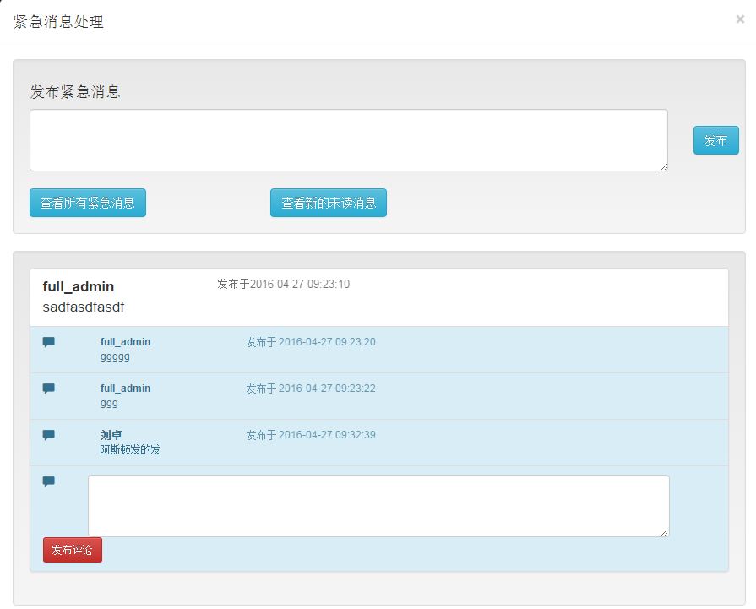
研究方案
紧急消息管理模块

Slide 12
研究方案
远程控制模块
提供与教室设备远程连接的功能，能够实时地获取远程教室的详细信息为管理者使用者提供更加逼真的使用体验。
远程控制模块还未完成，该模块需要和多媒体中心的实地网络进行相互通信，分析网络通信的相关协议以完成远程控制模块。

Slide 13
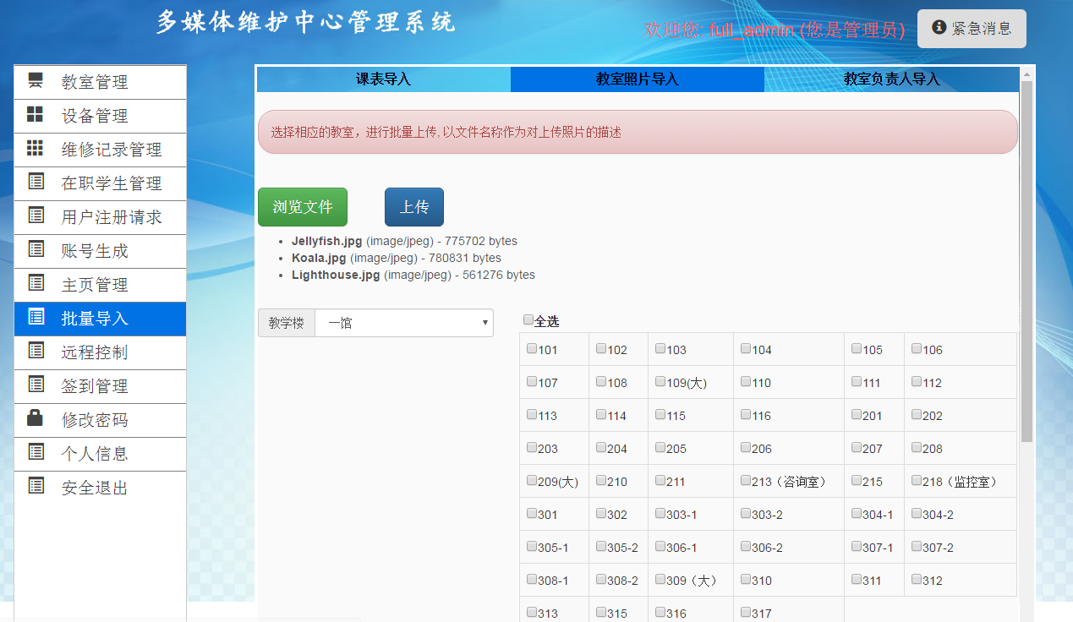
基于引用计数的资源对象管理
M张图片
N个教室
需要将M张图片复制N份
耗费时间、空间资源过多

Slide 14
基于引用计数的资源对象管理
引用计数基本原理

Slide 15
基于引用计数的资源对象管理
引用计数在本系统中应用

Slide 16
后续工作设想
完善远程控制模块
对项目进行测试部署
对系统的瓶颈部分进行调优

Slide 17
谢谢

